Slide 1
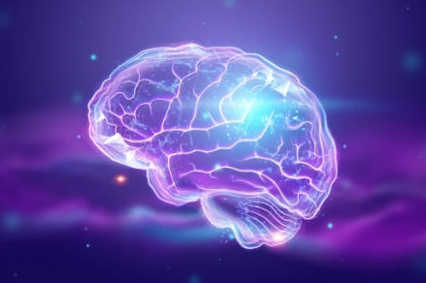
ЫЙ
Яна

Slide 2
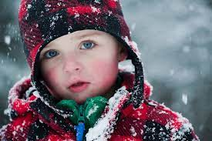
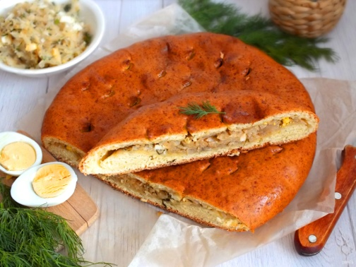
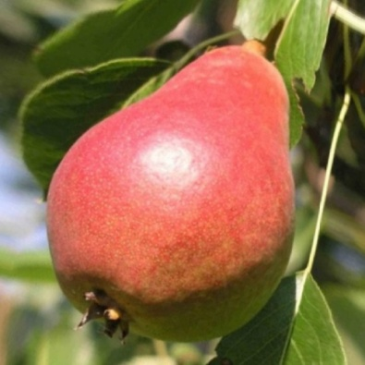
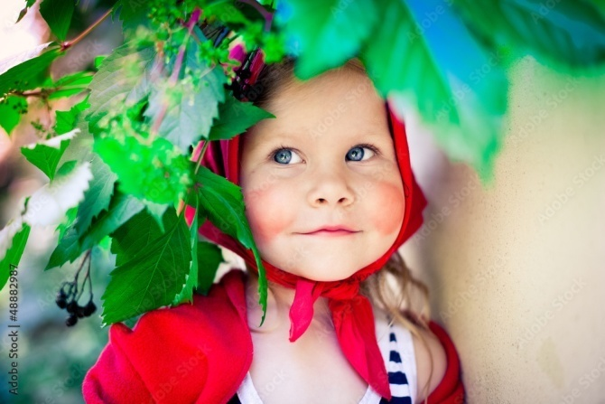
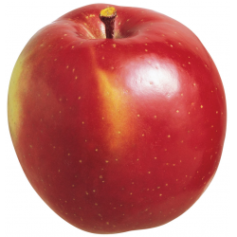
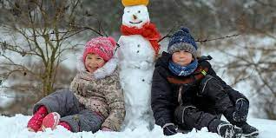
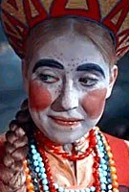
Кто?
Что?
мальчик
пирог
груша
девочка
яблоко
дети
щеки

Slide 3
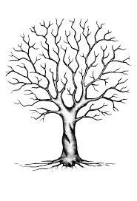
Какой делают нашу речь слова, которые отвечают на вопросы
Какой? Какая? Какое? Какие?
Слова, которые отвечают на вопросы
Какой? Какая? Какое? Какие?
Пустое
Голое
Бесцветное
КАКИЕ?
КАКОЙ?
КАКАЯ?
КАКОЕ?
СЛОВО (часть речи)
РУМЯНОЕ РУМЯНЫЙ РУМЯНАЯ РУМЯНЫЕ

Slide 4
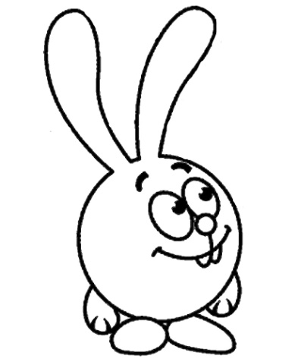
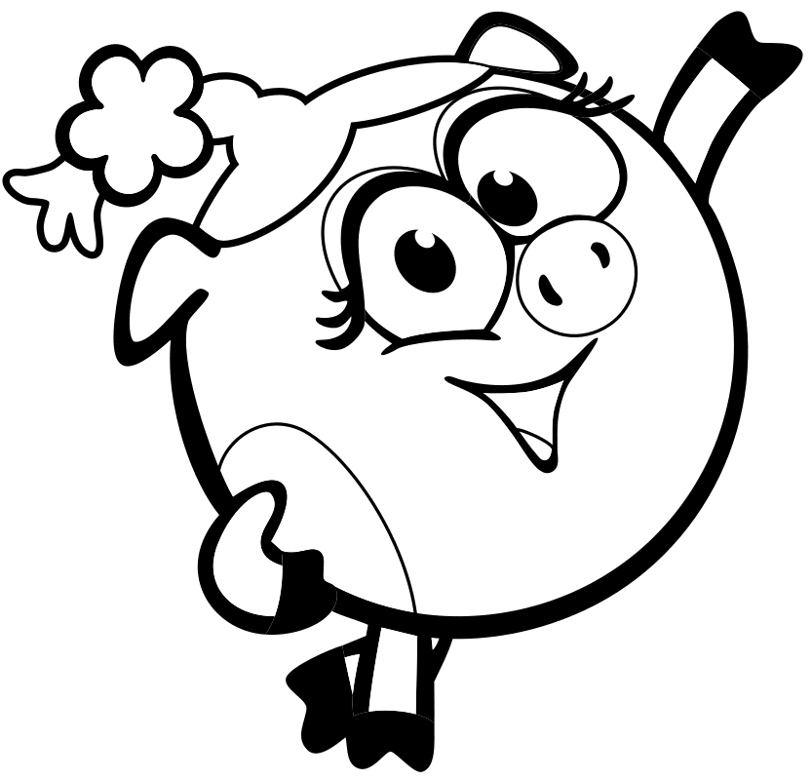
Крош Нюша
Какой? Какая?
Голубой Розовая

Slide 5
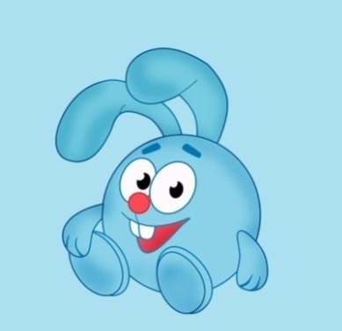
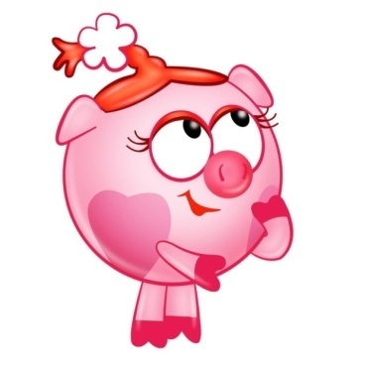
Какой сделали нашу речь слова РОЗОВАЯ и ГОЛУБОЙ ?
Делают речь яркой и выразительной

Slide 6
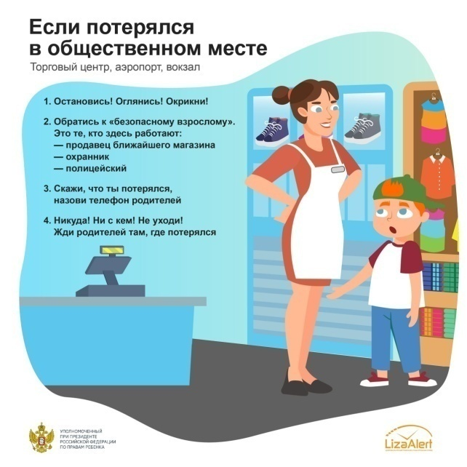

Slide 7
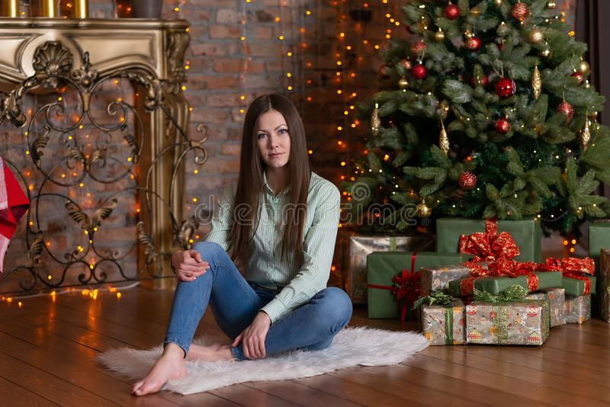
мама
Красивая
Темноволосая
Маленькая
Худенькая
Голубоглазая
Делают нашу речь точной.

Slide 8
Я беру тебя с собой, потому что…
Высокий человек, красивые глаза, синяя куртка, румяные щеки
Что делают эти слова?
Уточняют
цвет
размер
форму
материал

Slide 10
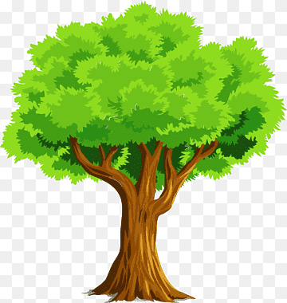
ЦВЕТ
ФОРМА
МАТЕРИАЛ
РАЗМЕР
Делают речь
ТОЧНОЙ
Делают речь
ЯРКОЙ
Делают речь
ВЫРАЗИТЕЛЬНОЙ
КАКАЯ?
КАКОЙ?
КАКОЕ?
КАКИЕ?
СЛОВА. ЧАСТИ РЕЧИ
РУМЯНЫЙ,РОЗОВАЯ, ГОЛУБОЙ, ВЫСОКИЙ, СИНЯЯ, ЖЕЛЕЗНЫЙ,

